Slide 1

Competição: Quem é mais provável de fazer uma doação ao PVA?
Mest 2020/2021- Grupo 1- Turma 1 (T1_1)
NOMES: Gonçalo Domingues
MARCOS AIRES
PEDRO MACEDO
Tiago Barbosa

Slide 2
Problema
O principal objetivo desta competição consiste em desenvolver um modelo que pretende fazer uma previsão sobre a probabilidade de um grupo de pessoas presente numa base de dados de Junho de 1997 doar à PVA (Paralyzed Veterans of America). Foi-nos fornecida a base de dados em questão e, como tal, tivemos também acesso a algumas variáveis que se revelam de extrema relevância para a compreensão do problema (como, por exemplo, o seu estado financeiro). Tal nos permitiu desenvolver o modelo acima mencionado e que vamos descrever nesta apresentação.
Em termos de conhecimentos adquiridos na unidade curricular, este trabalho permitiu uma introdução a conceitos como “machine learning”, “data mining”, etc.

Slide 3
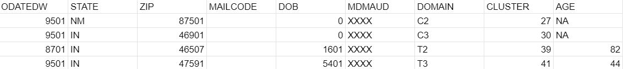
Dados
Foram-nos fornecidos dois documentos “dev.csv” e “comp.csv”, em que o primeiro consiste na base de dados completa, incluindo a variável dependente, “Target_B”, sobre a qual queremos fazer previsões no documento “comp.csv”.
A variável em questão assume o valor 0 se a probabilidade de a pessoa fazer alguma doação for menor do que a probabilidade de fazer, e 1 no caso inverso.
Todas as restantes variáveis (como por exemplo a idade de cada pessoa) são variáveis independentes e são estas que nos vão permitir fazer a previsão. É importante ressalvar que todas as pessoas presentes neste “estudo” já fizeram pelo menos uma doação anteriormente.
Fig.1- Pequena amostra dos dados que nos foi fornecida

Slide 4
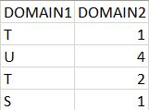
Preparação dos dados
De modo a proceder à preparação dos dados, em primeiro lugar, colocamos a variável domain, uma variável simbólica que pode ser dividida em bytes, em que o primeiro representa o local de origem desse doador, isto é, se vem de uma zona urbana, rural, suburbana, etc., e em que o segundo representa a situação socio-económica do seu local de origem, em colunas diferentes.
Fig.2: divisão em duas colunas diferentes dos dados da variável “Domain”. “Domain 1” representa o local e “Domain2” a situação socio-económica do mesmo

Slide 5
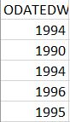
Preparação dos dados
As datas da primeira doação, que estavam num formato não reconhecido pelo rapid miner (a título de exemplo, 1987 estava no formato 87, correspondendo os dois dígitos ao ano. Esta transformação dos dados foi feita da seguinte forma: criou-se uma string onde se somava 1900 aos dois primeiros dígitos, transformando-se assim estes dígitos num ano válido. Como o mês de todas as doações foi em Janeiro, este não foi tido em conta nas previsões e por isso foi removido).
Outro processo de triagem dos dados necessário para o naive bayes poder atuar foi substituir todas as “células” do excel que tinham o valor “NA” por um espaço em branco.
Fig.3: Representação das datas de modo a
que pudéssemos aplicar o algoritmo naive bayes

Slide 6
Variáveis retiradas
No processo de triagem dos dados, decidimos que seria de uma mais-valia retirar algumas variáveis que consideramos não ter qualquer tipo de influência no modelo de previsão.
Retiramos as variáveis as seguintes variáveis:
-” ZIP”: o código-postal não influencia em nada a probabilidade de haver doação.
-” MAILCODE”: da mesma forma, o facto de o endereço eletrónico estar correto ou não não influencia em nada a doação.
-” MDMAUD”: esta variável foi retirada devido à escassez de dados (apenas 0,03% das células tinham dados).
-” AGEFLAG ”: do mesmo modo não é relevante para o modelo em questão se a data do dador é exata ou se foi inferida pela data de nascimento dele.
-”CONTROLN”: esta variável é uma espécie de “cartão de cidadão” do doador, cada um tem um número que o identifica. Tal não influencia em nada o facto de a pessoa fazer ou não a doação.

Slide 7
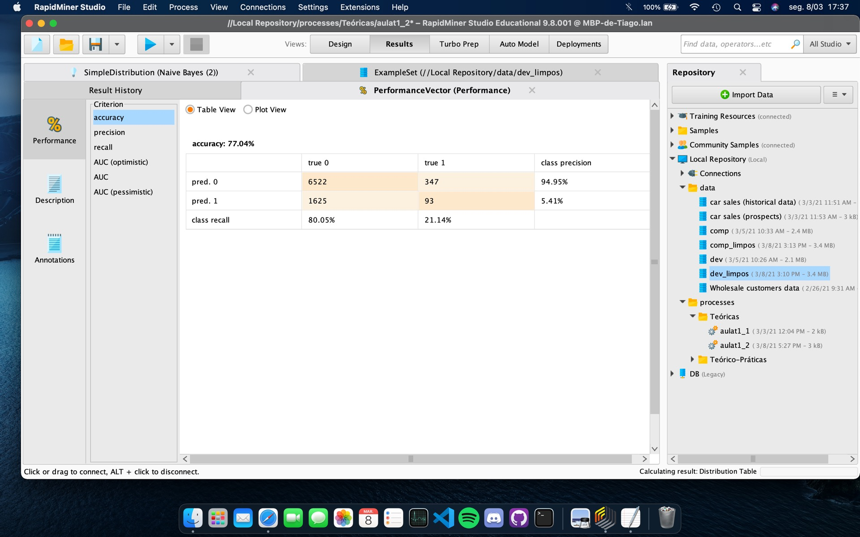
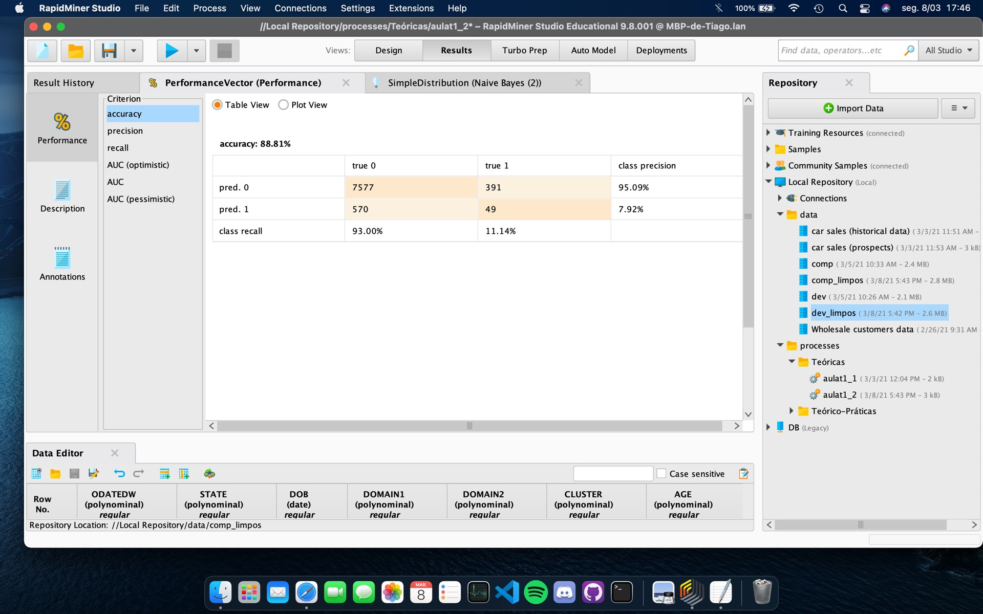
Modelação e resultados
De modo a criar o modelo de previsão pretendido, usamos o algoritmo naive bayes do programa rapid miner em ambas as submissões feitas.
Na primeira submissão simplesmente aplicamos o algoritmo em questão aos dados puros, ou seja, sem fazer alterações de nenhum tipo aos mesmos. Já na segundo modelo submetido fizemos as alterações especificadas anteriormente.
Em termos de resultados, na primeira submissão, que foi a pior que fizemos, obtivemos uma previsão com 77.04% de previsão e na segunda, que foi a melhor, obtivemos uma precisão de 88.81%
Fig.4: Precisão obtida no 1º teste
Fig.5: Precisão obtida no 2º teste

Slide 8
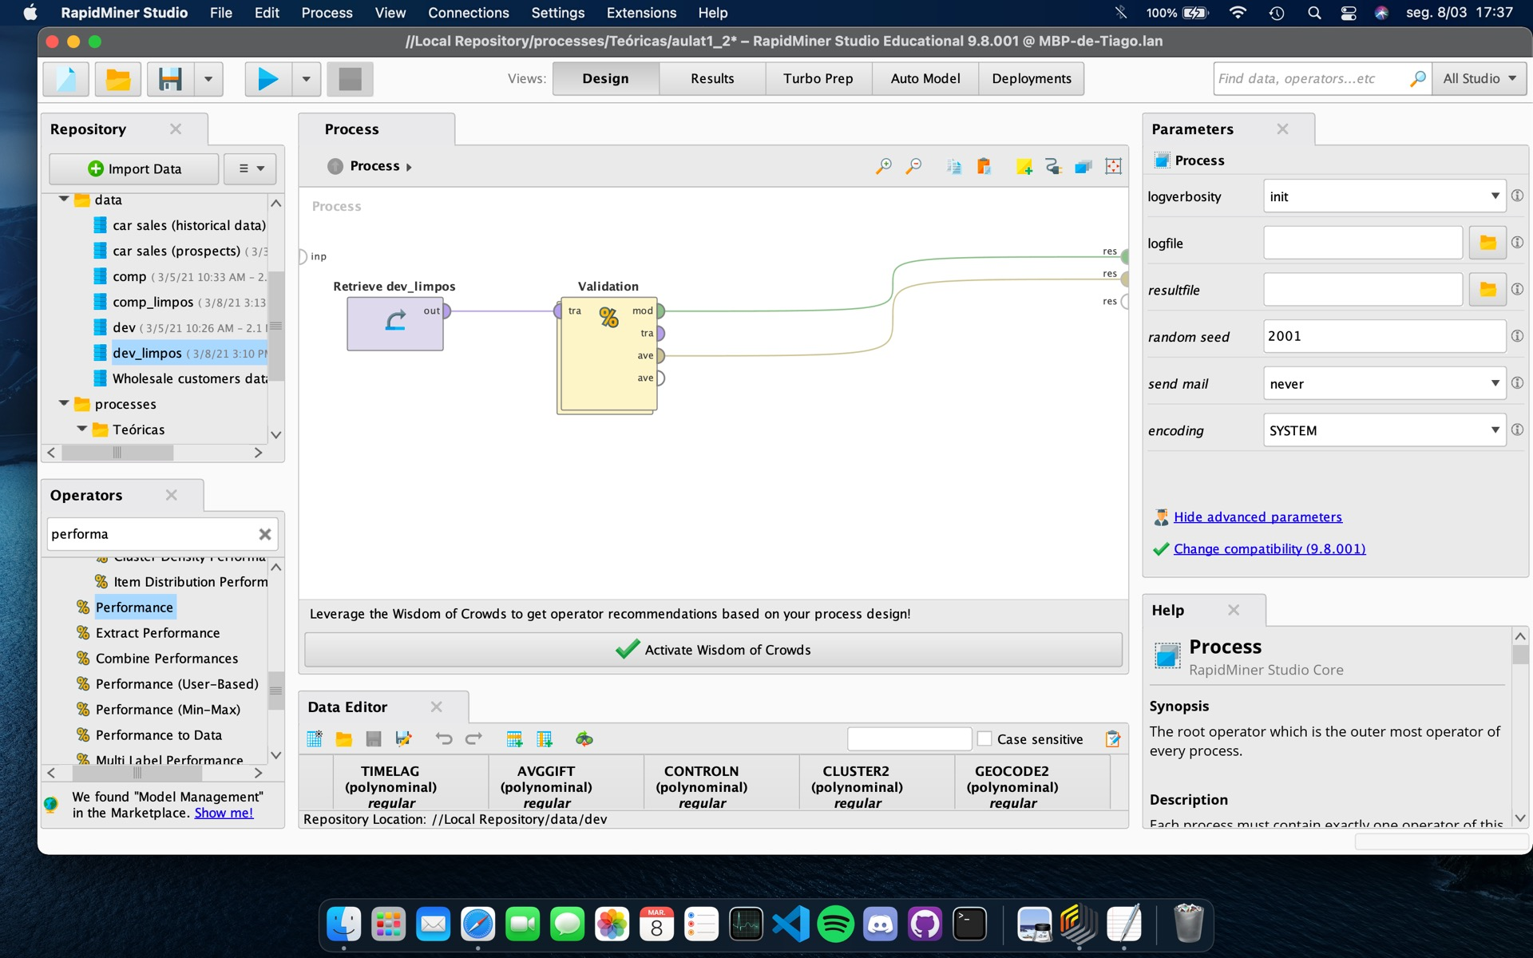
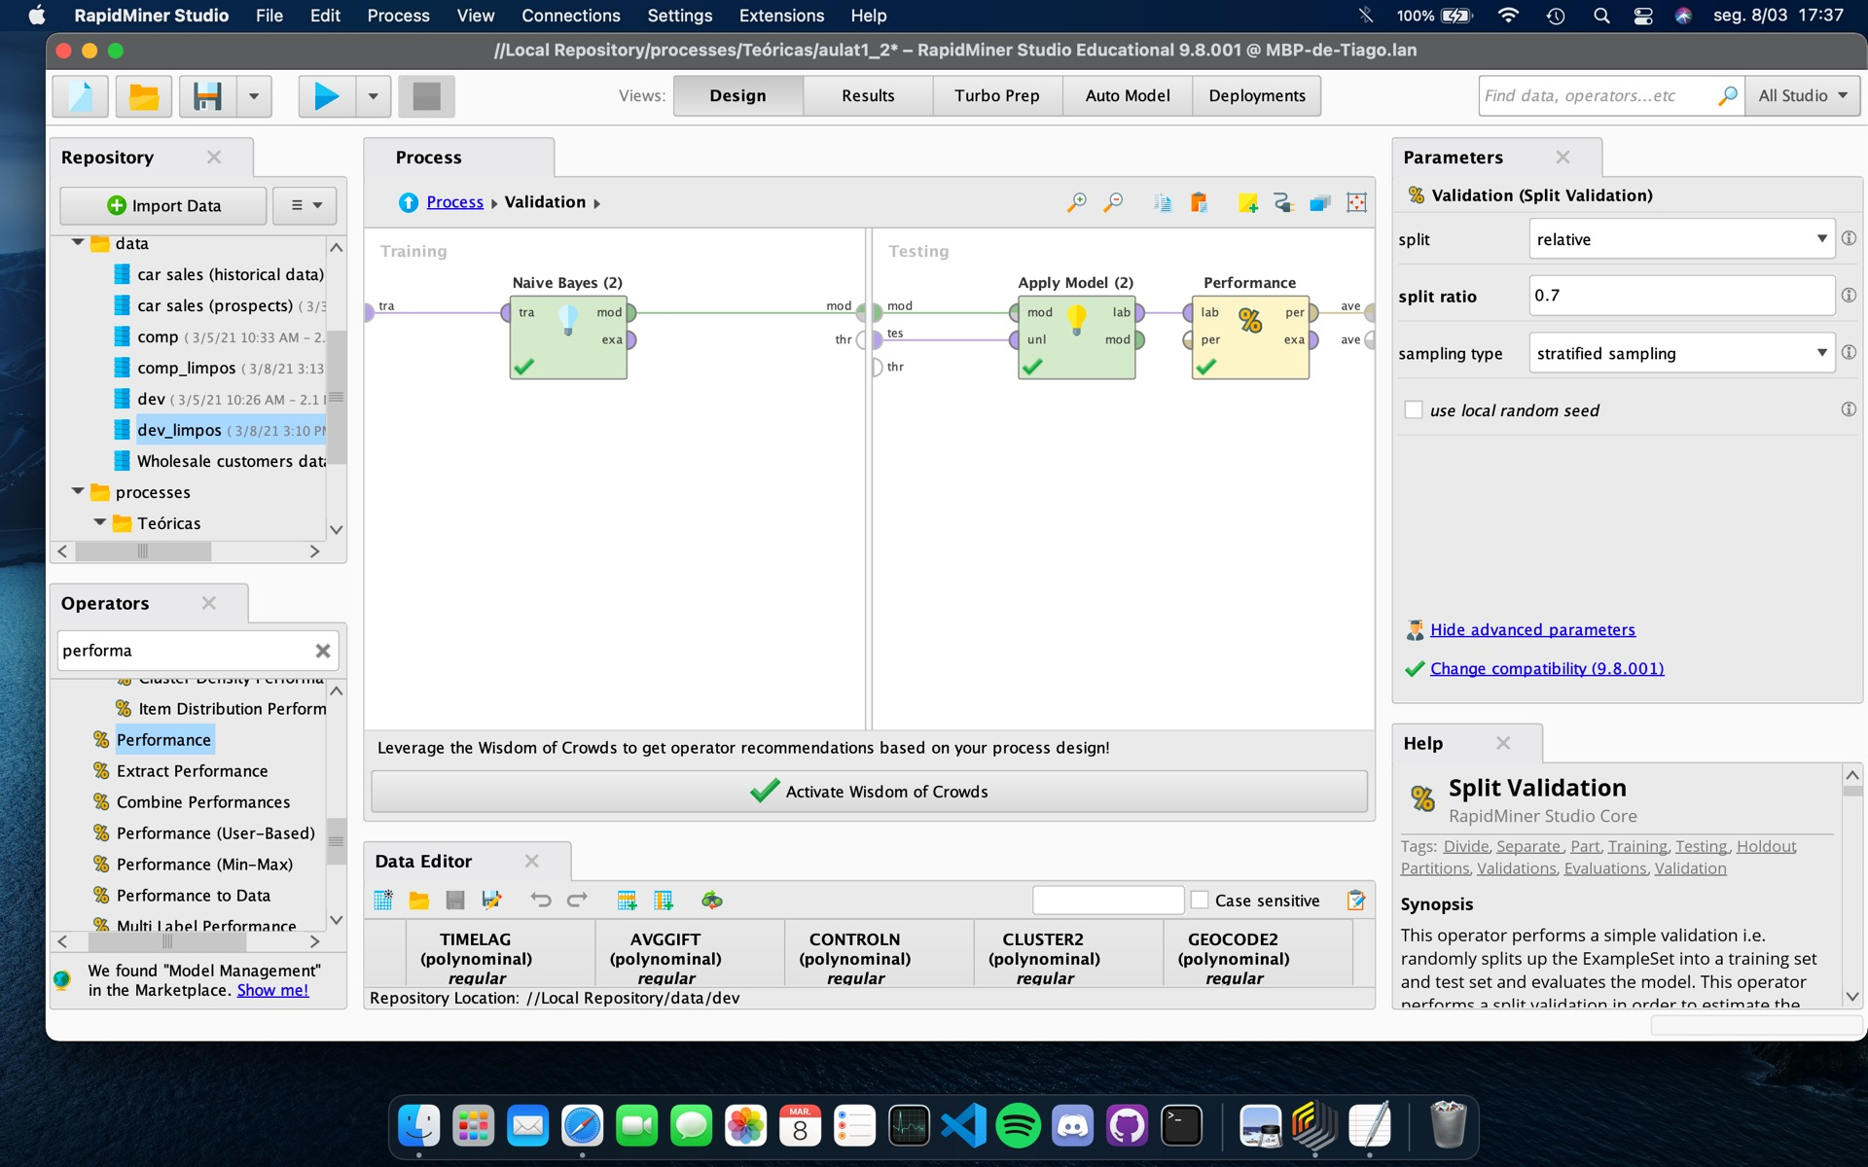
Modelação e resultados
Para obter os resultados, procedemos à aplicação do processo descrito pelas fotos abaixo representadas. Na primeira imagem foi usado o operador validation, que tem dois subprocessos: um processo de treino e um processo de teste. No processo de treino usamos 70% dos dados de modo a que o modelo pudesse ser aprendido e os outros 30% dos dados foram usados no subprocesso de teste, aplicando o modelo já aprendido a esses mesmos dados. O operador de performance foi usado para comparar o modelo com os resultados reais e assim obter o modelo preditivo
Fig.6: Operador validation a ser aplicado aos dados
Fig.7: Subprocessos de teste e de treino

Slide 9
Discussão dos resultados
No 1º teste que fizemos obtivemos uma precisão de cerca de 77%, o que era expectável devido ao escasso tratamento de dados que fizemos neste primeiro modelo.
Porém, no 2º teste obtivemos uma precisão significativamente maior, de cerca de 88%, dado que fizemos uma análise mais cuidada dos dados, procedendo à triagem das variáveis, retirando as que consideramos menos importantes para o tratamento do problema em questão. Consideramos também de extrema relevância para o resultado obtido o facto de termos procedido à preparação dos dados explicada anteriormente.

Slide 10
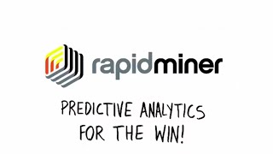
Discussão dos resultados
É natural que o modelo preditivo tenha apresentado falhas uma vez que nos baseamos mais no nosso conhecimento e cultura geral do que propriamente em conceitos técnicos. Isto deve-se ao facto do nosso conhecimento nesta área ser escasso não só por termos tido pouco contacto com matéria em questão, mas também por não termos tido aulas suficientes de exposição dos temas necessários à realização de um modelo mais fidedigno.

Slide 11
Conclusões
Este trabalho permitiu-nos trabalhar com e adquirir um conhecimento geral sobre vários conceitos de MEST. Deu-nos também a capacidade de compreender como funciona o algoritmo naive bayes e como fazer modelos preditivos com o software rapid miner.
De uma maneira mais geral, ficamos mais familiarizados com manipulação e triagem de dados e sua respetiva preparação, bem como com manipulação de operadores e algoritmos no rapid miner.
Concluímos igualmente que modelos de previsão, no geral, são orientados de acordo com os resultados de estudos semelhantes a este que fizemos.

